Slide 1
HĐCN (2 phút) – Em hoàn thiện cột K, W trong phiếu học tập (KWL)
Phiếu học tập số 1- hoàn thành phiếu KWL
Những điều em ĐÃ BIẾT về bài thơ Gò Me (K) | Những điều em MUỐN BIẾT về bài thơ Gò Me (W) | Những điều em HỌC ĐƯỢC qua bài thơ Gò Me (L)
................................. .................................. .................................. | .......................................................... ............................. | ................................................................. ............................

Slide 2
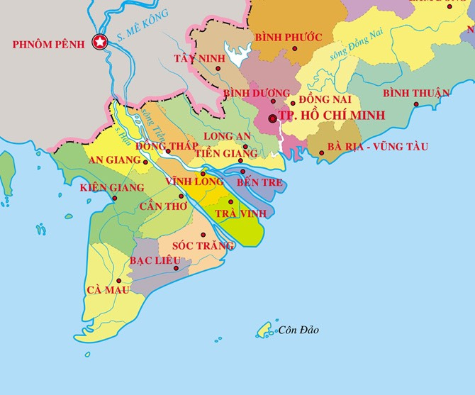

Slide 4
H: Căn cứ vào nội dung bài thơ, có thể chia bài thơ làm mấy phần? Nội dung từng phần?
* Bố cục 2 phần
- Phần 1:Từ đầu -> chỉ vì mê giọng hò =>Vẻ đẹp của thiên nhiên và con người Gò Me
- Phần 2: Còn lại => Kí ức tuổi thơ và những điệu hò.

Slide 6
H: Qua nỗi nhớ của nhà thơ - một người con phải sống xa quê - cảnh sắc thiên nhiên Gò Me hiện lên như thế nào?
( Gợi ý: 1. Tìm những chi tiết hình ảnh miêu tả không gian, ánh sáng, âm thanh, hình ảnh.
2. Chỉ ra từ ngữ, phép tu từ được sử dụng? Tác dụng?
3. Em có cảm nhận như thế nào về cảnh sắc thiên nhiên Gò Me?)
Cảnh sắc Gò Me | Nghệ thuật, tác dụng của nghệ thuật
* Không gian:
* Ánh sáng:
* Âm thanh:
* Hình ảnh
Cảm nhận vẻ đẹp cảnh sắc Gò Me: ...............................................................

Slide 7
Cảnh sắc Gò Me | Nghệ thuật, tác dụng của nghệ thuật
* Không gian: Mắt trông ra bể, ruộng vây quanh, bốn mùa gió mát | - Từ láy: leng keng, lao xao-> âm thanh quen thuộc, làm cho câu thơ sinh động gợi hình gợi cảm. - Biện pháp nhân hóa: trăng tắm, mây bơi-> cảnh vật hiện lên sống động, nên thơ. - Biện pháp so sánh: nước trong như nước mắt -> sự trong xanh, thanh mát của nước ao, vẻ đẹp trong lành của làng quê. - Biện pháp ẩn dụ, nhân hóa: mái lá khoan thai thở -> hiện lên những mái nhà tranh và nhịp sống ở làng quê làng quê yên ả, thanh bình. - Biện pháp so sánh: Lá xanh như dải lụa -> vẻ đẹp xanh mát, mềm mại nên thơ.
*Ánh sáng: đốm hải đăng tắt, loé đêm đêm, lúa chói rực, ánh trăng
* Âm thanh: leng keng nhạc ngựa; lao xao vườn mía; chim cu gáy,
* Hình ảnh - Con đê cát đỏ cỏ viền - Lúa nàng keo chói rực mặt trời - Ao làng trăng tắm, mây bơi Nước trong như nước mắt người tôi yêu; - Mái lá khoan thai thở làn gió nhẹ - Me non cong vắt lưỡi liềm Lá xanh như dải lụa mềm lửng lơ
Cảm nhận vẻ đẹp cảnh sắc Gò Me: ........................................................................... ....................................................................................

Slide 8
- Miêu tả chi tiết cụ thể bằng nhiêu giác quan, từ xa đến gần, sử dụng từ láy, phép tu từ so sánh, nhân hoá, ẩn dụ. Bức tranh quê hương hiện lên sinh động với không gian rộng lớn, ánh sáng rực rỡ, hình ảnh, âm thanh quen thuộc. Đó là vùng đất trù phú nên thơ, xanh mát, tràn trề sức sống.

Slide 10
H: Từ vẻ đẹp của thiên nhiên Gò Me qua nỗi nhớ của nhà thơ, em có tình cảm cảm xúc như thế nào về cảnh sắc quê hương mình, tình cảm của em với thiên nhiên?

Slide 11
HĐCN (5P), Hs chú ý từ "Quê tôi"...ngọt ngào", trả lời câu hỏi:
H1: Hình ảnh người dân Gò Me được tác giả khắc họa qua những chi tiết nào?
H2: Tác giả sử dụng biện pháp nghệ thuật gì để khắc họa hình ảnh người dân Gò Me
H3: Qua đó gợi cho em cảm nhận gì về con người nơi Gò Me.

Slide 12
Những chị, những em má núng đồng tiền. Nọc cấy, tay tròn, nghiêng nón làm duyên, Véo von điệu hát cổ truyền. Tre thôi khúc khích, mây chìm lắng nghe:
…
Chị tôi má đỏ thẹn thò, Giã me bên trã canh chua ngọt ngào.

Slide 13
Những chị, những em má núng đồng tiền. Nọc cấy, tay tròn, nghiêng nón làm duyên, Véo von điệu hát cổ truyền. Tre thôi khúc khích, mây chìm lắng nghe:
…
Chị tôi má đỏ thẹn thò, Giã me bên trã canh chua ngọt ngào.

Slide 14
Những chị, những em má núng đồng tiền. Nọc cấy, tay tròn, nghiêng nón làm duyên, Véo von điệu hát cổ truyền. Tre thôi khúc khích, mây chìm lắng nghe:
…
Chị tôi má đỏ thẹn thò, Giã me bên trã canh chua ngọt ngào.
=>Bằng việc sử dụng tính từ, từ láy cho thấy hình ảnh những con người lao động chần chất, khoẻ khoắn, duyên dáng, yêu đời, gắn bó với quê hương xứ sở

Slide 15
HĐCĐ (4p) đọc lại toàn bài thơ và trả lời câu hỏi:
1) Nhớ đến Gò Me, tác giả nhớ da diết điệu hò quê hương. Việc nhà thơ hai lần dẫn lại câu hò gợi cho em suy nghĩ gì?
2) Em cảm nhận như thế nào về tình cảm của tác giả đối với Gò Me?
3) Em hãy chỉ ra những biểu hiện của tình yêu quê hương, đất nước được thể hiện trong bài thơ?

Slide 16
“Hò ơ... Trai Biên Hòa lụy gái Gò Me, Không vì sắc lịch, mà chỉ vì mê giọng hò”.
….
Ôi, thuở ấu thơ, Cắt cỏ, chăn bò. Gối đầu lên áo, Nằm dưới làn me, nghe tre thổi sáo.
….
“Hò ơ... Trai Biên Hòa lụy gái Gò Me Không vì sắc lịch, mà chỉ vì mê giọng hò!”

Slide 17
“Hò ơ... Trai Biên Hòa lụy gái Gò Me, Không vì sắc lịch, mà chỉ vì mê giọng hò”.
….
Ôi, thuở ấu thơ, Cắt cỏ, chăn bò. Gối đầu lên áo, Nằm dưới làn me, nghe tre thổi sáo.
….
“Hò ơ... Trai Biên Hòa lụy gái Gò Me Không vì sắc lịch, mà chỉ vì mê giọng hò!”

Slide 18
“Hò ơ... Trai Biên Hòa lụy gái Gò Me, Không vì sắc lịch, mà chỉ vì mê giọng hò”.
….
Ôi, thuở ấu thơ, Cắt cỏ, chăn bò. Gối đầu lên áo, Nằm dưới làn me, nghe tre thổi sáo.
….
“Hò ơ... Trai Biên Hòa lụy gái Gò Me Không vì sắc lịch, mà chỉ vì mê giọng hò!”
=>Xuyên suốt bài thơ là tình yêu, sự gắn bó với quê hương, nỗi nhớ da diết khi phải xa quê và niềm tự hào về vẻ đẹp của quê hương-vẻ đẹp của thiên nhiên, con người, văn hoá, lịch sử,...

Slide 19
1/ Nghệ thuật:
Thể thơ tự do. Giọng điệu tâm tình, xúc động, tha thiết. Hình ảnh thơ chân thực, gợi cảm. NT so sánh, nhân hoá sinh động.
2. Nội dung
Bài thơ thể hiện tình cảm nhớ thương gắn bó thiết tha với quê hương đất nước. Từ đó gợi nhắc mỗi người về tình yêu đất nước, biết trân quý những vẻ đẹp quê hương,…

Slide 20
Viết đoạn văn( khoảng 5-7 câu) nêu cảm nhận của em về đoạn thơ từ
“ Ổi, thuở ấu thơ
…
Lá xanh như dải lụa mềm lửng lơ.”

Slide 22
* Hướng dẫn học bài
- Bài cũ: Học thuộc lòng đoạn thơ ( từ đầu -> giọng hò), học hiểu vở ghi.
- Bài mới: Tìm hiểu về con người Gò Me, những điệu hò, tình cảm của tác giả.

